Slide 1
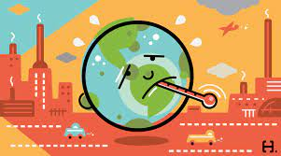
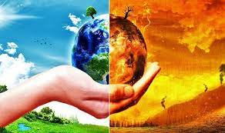
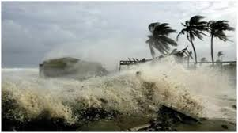
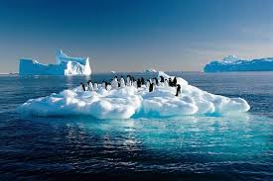
BÀI 14. BIÊN ĐỔI KHÍ HẬU
VÀ ỨNG PHÓ VỚI BIÊN ĐỔI KHÍ HẬU

Slide 2
14
BÀI 14. BIÊN ĐỔI KHÍ HẬU
VÀ ỨNG PHÓ VỚI BIÊN ĐỔI KHÍ HẬU
: Quan sát hình 14.1 và 14.2 trong bài, em hãy: Cho biết sự khác biệt giữa hình 14.1 và hình 14.2. Giải thích.
I. Biến đổi khí hậu
- Biến đổi khí hậu: sự thay đổi trạng thái của khí hậu so với trung bình nhiều năm.
Em hiểu biến đổi khí hậu là gì?

Slide 3
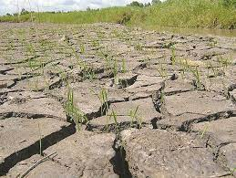
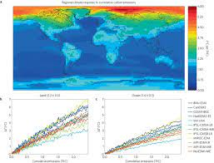
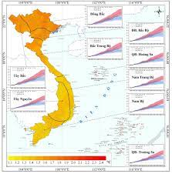
14
BÀI 14. BIÊN ĐỔI KHÍ HẬU
VÀ ỨNG PHÓ VỚI BIÊN ĐỔI KHÍ HẬU
I. Biến đổi khí hậu
PHIẾU HỌC TẬP SỐ 1
Yếu tố | Biến đổi khí hậu trên thế giới | Biến đổi khí hậu ở Việt Nam
Nhiệt độ không khí
Lượng mưa
Băng trên núi
Băng ở cực
Nước biển dâng
Thời tiết cực đoan
Ảnh hưởng các loài
Tác động tích cực

Slide 4
14
BÀI 14. BIÊN ĐỔI KHÍ HẬU
VÀ ỨNG PHÓ VỚI BIÊN ĐỔI KHÍ HẬU
I. Biến đổi khí hậu
Quan sát các hình và dựa vào nội dung SGK mục I, hoàn thành bài tập sau:
PHIẾU HỌC TẬP SỐ 2
Nguyên nhân
Biểu hiện
Hậu quả
Giải pháp

Slide 5
14
BÀI 14. BIÊN ĐỔI KHÍ HẬU
VÀ ỨNG PHÓ VỚI BIÊN ĐỔI KHÍ HẬU
I. Biến đổi khí hậu
Nguyên nhân
Biểu hiện
Hậu quả
Giải pháp
Có nhiều nguyên nhân nhưng chủ yếu là do tăng nhanh của khí CO2

Slide 6
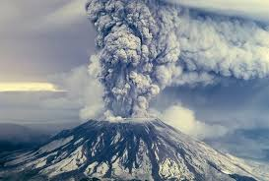
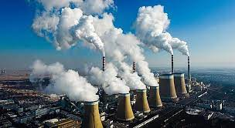
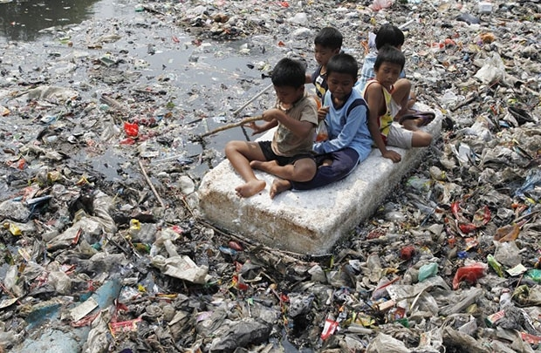
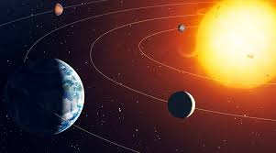
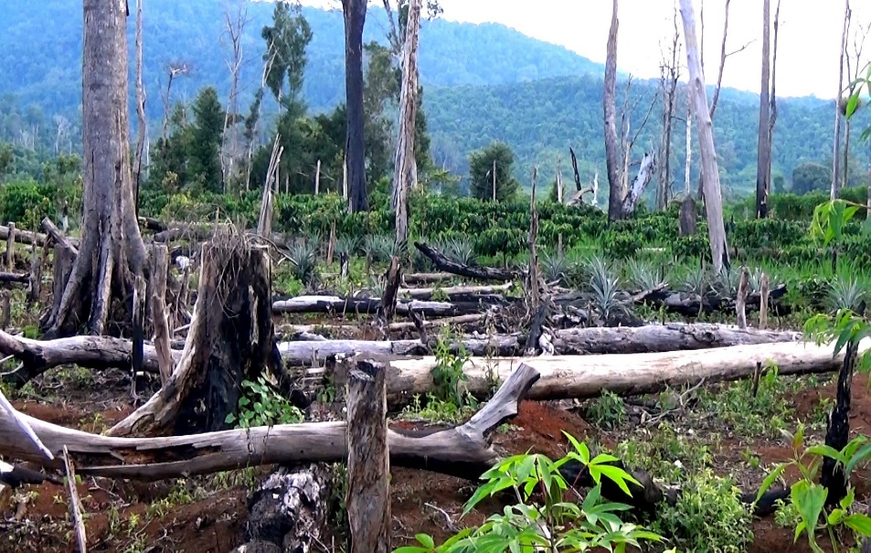
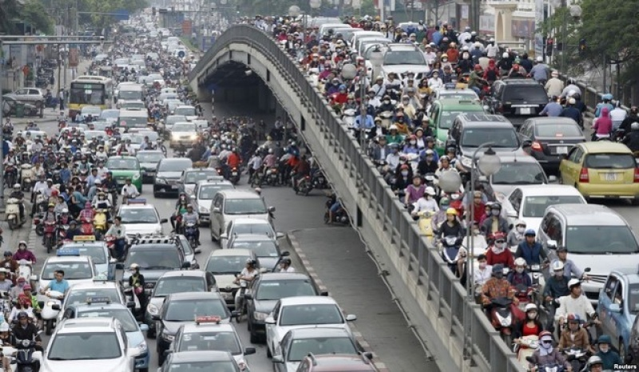
14
BÀI 14. BIÊN ĐỔI KHÍ HẬU
VÀ ỨNG PHÓ VỚI BIÊN ĐỔI KHÍ HẬU
Núi lửa
Khí thải
Rác thải sinh hoạt
Thay đổi của quĩ đạo TĐ
Phá rừng
Khí thải

Slide 7
14
BÀI 14. BIÊN ĐỔI KHÍ HẬU
VÀ ỨNG PHÓ VỚI BIÊN ĐỔI KHÍ HẬU
Dựa vào thông tin trong bài, bảng 14.1 và hình 14.3, em hãy:
- Trình bày khái niệm thiên tai.
- Cho biết bản thân em có thế thực hiện được biện pháp phòng tránh thiên tai nào?
- Giải thích tại sao các hoạt động trong hình 14.3 sẽ giúp chúng ta ứng phó với biến đổi khí hậu?
I. Biến đổi khí hậu
II. Phòng tránh thiên tai và ứng phó với biến đổi khí hậu

